Slide 1
Tema: №8 Ýol düşek gurluşygynyň teoretiki esaslary
Sapagyň meýilnamasy:
1. Gurluşyk döwründe ýol düşegiň ygtybarlylygy we berkligini üpjün etmek.
2. Ýol düşegini dykyzlandyrmagynyň tehnologiýasy.
3. Dykyzlandyryjy ulagy saýlamagyň prinsipleri.

Slide 2
1. Gurluşyk döwründe ýol düşegiň ygtybarlylygy we berkligini üpjün etmek.
Ýol düşeginiň konstruksiýasynyň üýtgemegi onuň ulanylyş görkezijilerini peseltmeli däldir (awtomobilleriň tekeriniň ilteşmesi ýoluň üstüniň örtügi bilen, tekizligini, rekli hilini we ş.m.) we gulluk döwri.
Ýol düşeginiň ygtybarlyk derejesi taslamadakydan kiçi bolmaly däldir.

Slide 3
Ýol düşegini barlama prossesinde täze gatlagy ýa-da gatlaklary berklige we ygtybarlyk talaplaryna degişli hasaplamalary taslamadaky gözöňünde tutylanlary täzeden hasaplamaly.
Täzeden hasaplamak üçin gaty däl görnüşli ýol düşeginiň taslamasy boýunça (BSN 46-83) instruksiýany ulanmaly. Bu instruksiýa baglylykda talap edilýän berklik boýunça ygtybarlygy ýoluň derejesine degişlilikde we düşegiň görnüşine gulluk döwrüniň soňunda 0,65-0,95 aralygynda (0,85-0,95 kämilleşdirilen we ýeňňilleşdirilen ýol düşeginiň görnüşi üçin).

Slide 4

Berlen aralyk böleginiň ýol düşeginiň ygtybarlygy, onuň umumy berkliginden başga, berkligiň birsydyrgynlygyny häsiýetlendirmeli, wariasiýa koeffisiýenti arkaly aňladylýar.
Ýol düşeginiň dartgynlyk (uprugost) moduly üçin, deformasiýanyň görkezijisini gözöňüne getirilýän, düşegiň berkligi bilen baglanyşykly.
Bu ýerde: C_{Eumumy} – ýol düşeginiň umumy maýyşgaklyk modulynyň wariýasiýa koeffisiýenti; σ_{Eumumy} -berlen aralyk bölekdäki umumy maýyşgaklyk modulynyň orta kwadratdaky tapawudy; E_{ort umumy} - aralyk bölekdäki umumy maýyşgaklyk modulynyň ortaça bahasy.

Slide 5
Berkligi boýunça ýol düşeginiň birjynslylygy ýokary boldugyça (C_{Eumumy}-den pes bolsa), onda E_{ort umumy} bahasy boýunça onuň ygtybarlylygy ýokarydyr. Ýol düşeginiň dürli görnüşleri üçin umumy maýyşgaklyk modulynyň wariasiýa koeffisiýentiniň maksimal bahasy kesgitlenilen (C_{Eumumy}).
Ýol düşeginiň kämilleşdirilen we ýeňňilleşdirilen görnüşleri üçin 0,18 we 0,20 baha aralykdan durýar.
Ýol düşegini berklige we doňaklyga garşy durnuklylygyň WSN 46-83 instruksiýanyň talaplaryna baglylykda bolamly.

Slide 6

Şonuň üçin instruksiýa baglylykda her gatlagyny hasaplamasyny geçirmeli.
Mundan başgada, şertlerini üpjün etmeli bolýar:
Bu ýerde: C_{Eumumy k} – düşegiň korrektirowkasyndan soň, ýol düşeginiň maýyşgaklyk modulynyň umumy wariýasiýa koeffisiýenti;
C_{Eumumy tas} –taslanylan konstruksiýanyň maýyşgaklyk modulynyň umumy wariýasiýa koeffisiýenti.

Slide 7
C_{Eumumy k} we C_{Eumumy tas} kesgitlemesi ýol düşeginiň aşaky gatlakdan başlap ýokarky gatlak boýunça gatlaklaryň yzygiderliligi esasynda amala aşyrmaly. Şonuň bilen bir hatarda maýyşgaklyk modulynyň wariýasiýa koeffisiýenti belli bolmaly we taslama boýunça gözöňüne tututylan ýol düşeginiň gatlaklarynyň galyňlygy.
C_{E} maýyşgaklyk modulynyň wariýasiýa koeffisiýentiniň üýtgemeginiň çäkleriň we C _{k} ýol düşeginiň materiallary boýunça gatlaklaryň galyňlygy tablisada berlen.

Slide 8
Maýyşgaklyk modulynyň toprak üçin wariýasiýa koeffisiýentleri tablisada berlen
Material | C_{E} | C_{k}
Asfaltbeton | 0,11-0,19 | 0,10-0,25
Sowuk garyndy we ýerinde garmak | 0,13-0,21 | 0,15-0,30
Garyndy, topraklar, şepbik minerallar bilen bejerilen | 0,15-0,25 | 0,10-0,20
Çagyl ýa-da ýuwulan çagyl gatlaklary | 0,17-0,28 | 0,12-0,20
Çägeli | 0,12-0,18 | 0,12-0,22

Slide 9
Toprak | Otnositel çyglylykdaky C_{E} maýyşgaklyk modulynyň wariasiýa koeffisiýenti
 | 0,60 | 0,65 | 0,70 | 0,75 | 0,80 | 0,85 | 0,95
Tozanly topur, toýun şykgy | 0,10 - 0,18 | 0,17 - 0,23 | 0,18 - 0,25 | 0,19 - 0,26 | 0,19 - 0,27 | 0,20 - 0,27 | 0,20 - 0,28
Ýeňil topur | 0,09 – 0,15 | 0,10 – 0,17 | 0,12 – 0,18 | 0,12 – 0,20 | 0,14 – 0,20 | - | -

Slide 10

Ýol düşeginiň umumy berkliginiň bahalandyrmak we üýklenmäniň esasynda egrelmedäki maýyşgaklygyň bahasy boýunça onuň gatlaklaryny kesgitlemek ýa-da
E maýyşgaklyk modulynyň l egrelme boýunça hasaplanylýar, baglanyşygyny ulanmak üçin:
Onuň gaty gatlaklarynyň we düşegiň üstünde

Slide 11
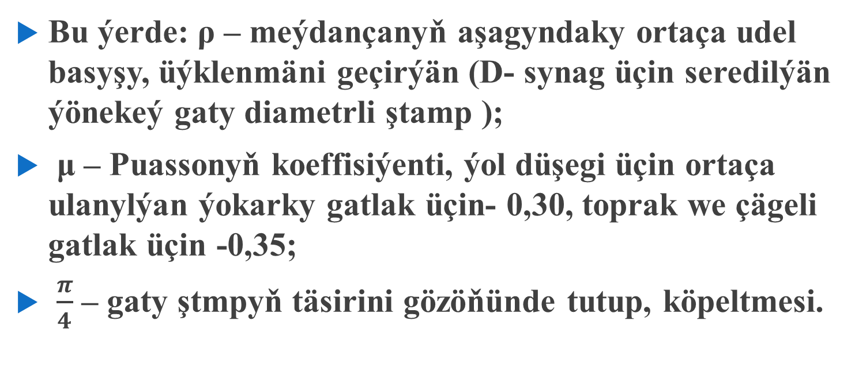
Ýer gatlagynyň topragynda we çägeli gatlakda
Bu ýerde: ρ – meýdançanyň aşagyndaky ortaça udel basyşy, üýklenmäni geçirýän (D- synag üçin seredilýän ýönekeý gaty diametrli ştamp );
μ – Puassonyň koeffisiýenti, ýol düşegi üçin ortaça ulanylýan ýokarky gatlak üçin- 0,30, toprak we çägeli gatlak üçin -0,35;
$\frac{π}{4}$ – gaty ştmpyň täsirini gözöňünde tutup, köpeltmesi.

Slide 12
Ýol düşeginiň gowşak baglanyşykly we baglanyşyksyz gatlagyň süýşme boýunça berkligini üpjün etmek şertlerini hasaba alyp we guýma gatlaklaryň oýulma süýnmä berkligini, ýagny E_{talap} talap edilýän maýyşgaklyk modulynyň we örtügiň guýma gatlaklarynyň dürli galyňlyklarynyň toprak-gidrologiki we dürli klimatiki şertleri differensiýasy arkaly amala aşyrylýar.

Slide 13
E_{talap} ululyk, hasaplama prossesinde kesgitlenilýär, ýol düşeginiň has gowşak döwründe degişlidir.
Şonuň bilen bir hatarda ýol düşeginiň gurluşygyny tomus-güýz döwürlerinde amala aşyrylýar.
Şol döwürde ýer gatlagynyň topragynyň maýyşgaklyk moduly we ýol düşeginiň gatlaklaryň setiri hasabynyň bahasy tapawutlanýar.
Topragyň maýyşgaklyk moduly hasaplamanyňka garanyňda köp bolýär, gatlaklaryň maýyşgaklyk moduly bolsa az.
Şonuň bilen baglylykda düşegiň umumy maýyşgaklyk moduly E_{umumy} gurluşyk döwründe E_{talap} tapawutlanýar.

Slide 14
Ýer gatlagynyň topragynyň maýyşgaklyk modulynyň ortaça bahasy E_{top.ort.} berlen aralyk bölekde we gatlaklaryň maýyşgaklyk modulynyň bahasy, guruljak ýoluň maýyşgaklyk modulynyň umumy ortaça gatlaklaryň hasaby boýunça kesgitläp bolýar.
Bu ýerde: E_{ort.umumy} – hasaplanan döwürde ýol düşeginiň ortaça umumy maýyşgaklyk moduly.
Her bir gatlagyň ýokarsynda E_{ort.umumy} ortaça umumy maýyşgaklyk modulynyň bahasy bellenilýär. Şonuň netijesinde grafigini gurmak kyn bolmaýar, ýagny ýol düşeginiň gatlaklaýyn berkliginiň barlagyny geçirmek amatly.

Slide 15
Guýma sementbeton örtükli gaty ýol düşeginiň gurluşyk döwründe, gurluşyk tehnologiýasynyň üýtgemegi bilen goşmaça çäreler gaty gatlaklaryň ygtybarlygy we berkligini üpjün etmek boýunça üýtgetmek şertleri döräp biler ýa-da ýol-gurluşyk materiallaryň ekonomiýasyny alyp bolar, meselem sementiň.
Çözgütli meselesi esasanam berklik boýunça betonyň birjynslylygy bolmagy. Umumy ýagdaýda betonly ýol düşeginiň berkligi gysylmada we süýnmede hem egrelmede önümçilik faktoryň netijesiniň täsirinde normal ýaýramagy kanun esasynda birnäçe interwal tolkunlaryň emele gelmegi.

